Slide 1

TRƯỜNG TIỂU HỌC KHẢ PHONG
CHÀO MỪNG QUÝ THẦY, CÔ VỀ DỰ GIỜ
MÔN MĨ THUẬT – LỚP 2
Giáo viên: Nguyễn Thị Nhung

Slide 2
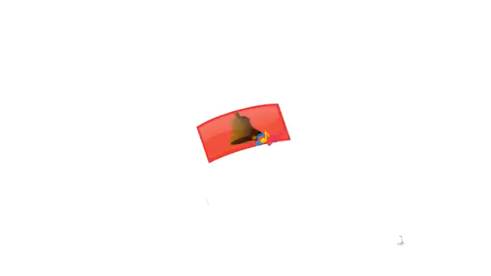
KHỞI ĐỘNG
Cho Học sinh hát bài Happy Birthday

Slide 3
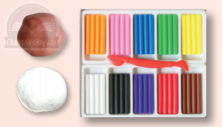
KIỂM TRA ĐỒ DÙNG

Slide 4
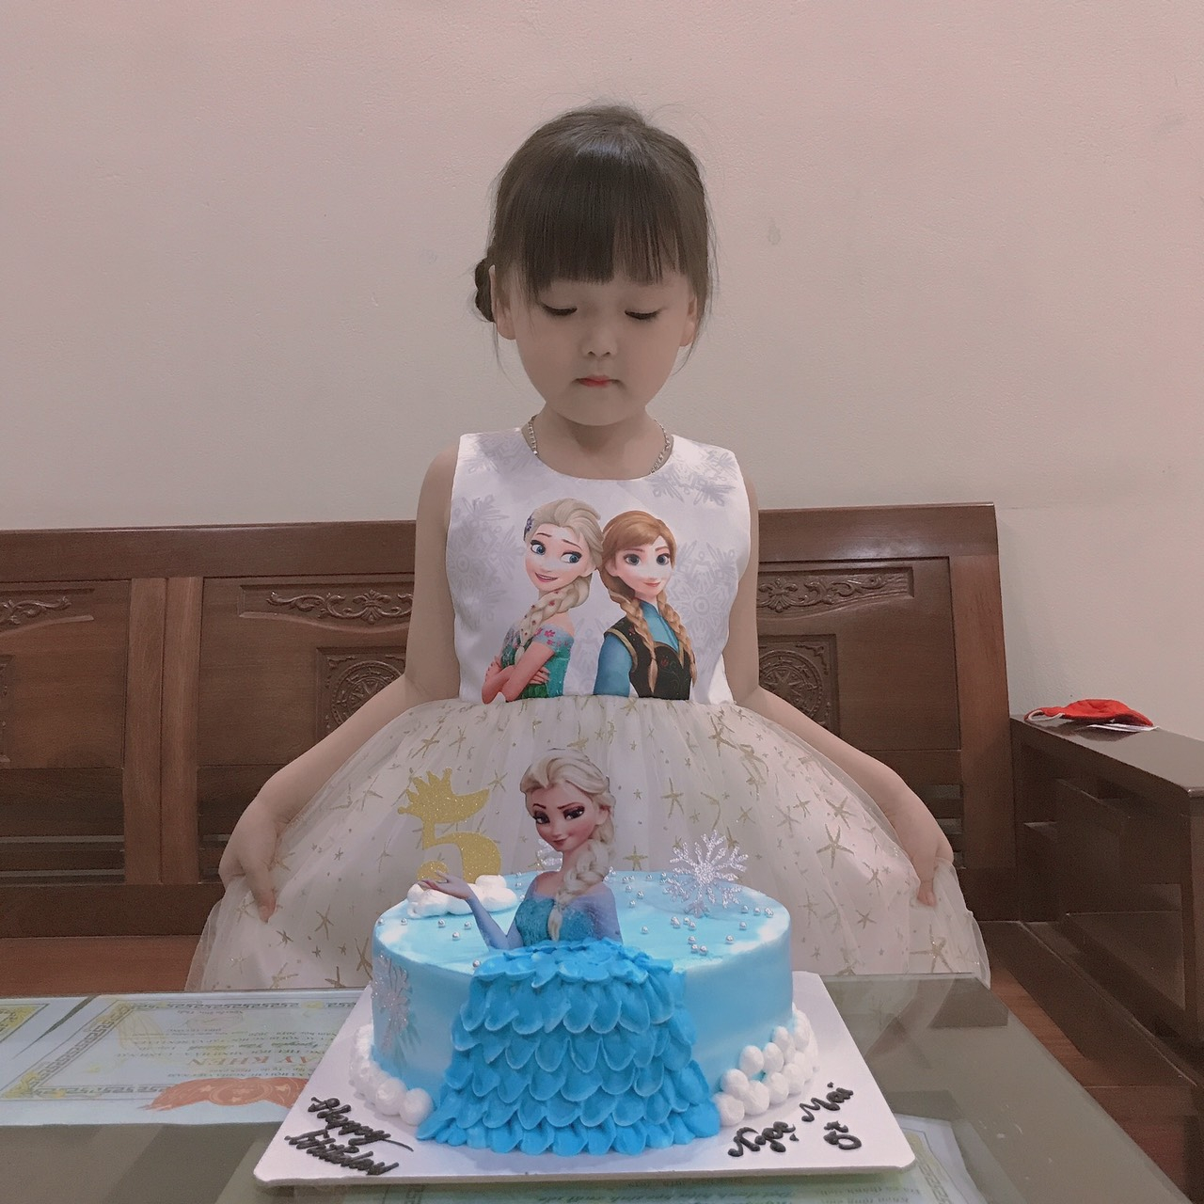
MĨ THUẬT
CHỦ ĐỀ 3: GIA ĐÌNH NHỎ
BÀI 2: CHIẾC BÁNH SINH NHẬT

Slide 5

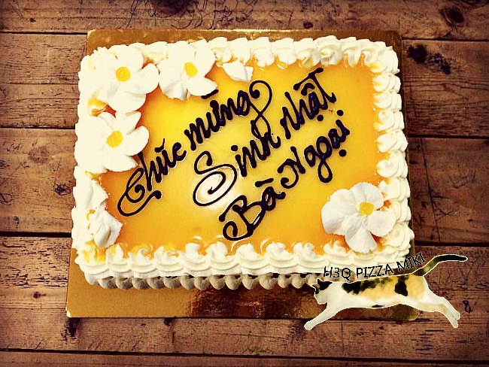
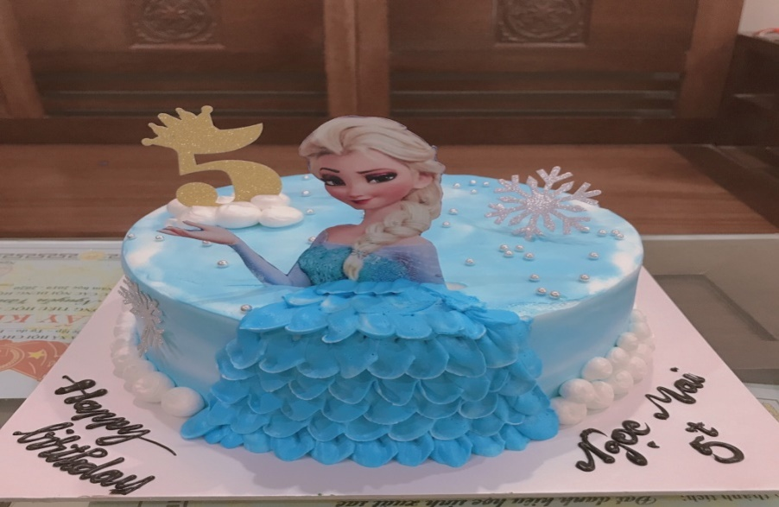

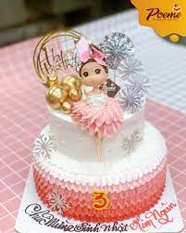
KHÁM PHÁ
KHÁM PHÁ
- Các chiếc bánh có hình khối gì ? Mấy tầng?
-Màu sắc của các chiếc bánh như thế nào?
- Chi tiết nào làm chiếc bánh nổi bật?

Slide 6
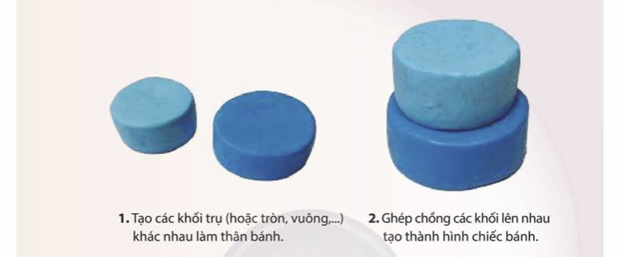
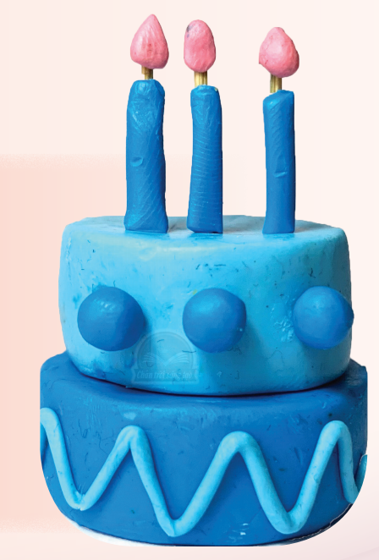
CÁCH NẶN CHIẾC BÁNH SINH NHẬT
- Nêu các bước tạo hình chiếc bánh sinh nhật?
+ B1: Tạo khối trụ làm thân bánh
+ B2: Ghép chồng các khối lên nhau
+ B3:Trang tri chiếc bánh sinh nhật bằng khối, màu, chấm, nét…

Slide 7
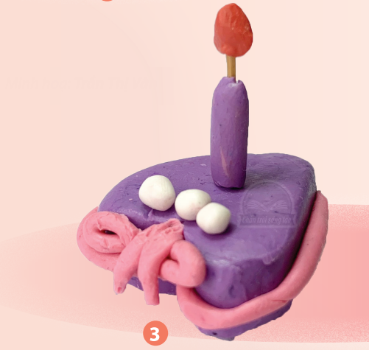
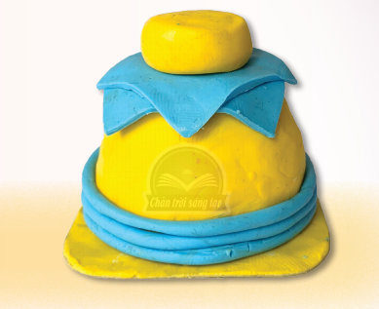
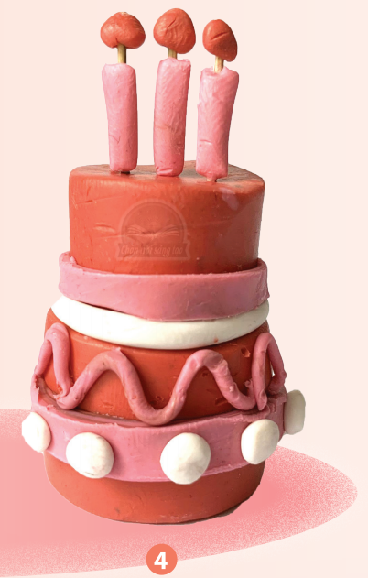
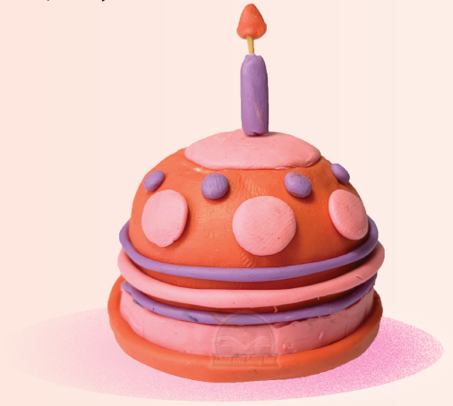
BÀI THAM KHẢO

Slide 8


THỰC HÀNH
-Tạo hình và trang trí 1 chiếc bánh sinh nhật
theo ý thích.
-Bằng đất nặn.

Slide 9

TRƯNG BÀY SẢN PHẨM VÀ CHIA SẺ
Cảm nhận khi làm bánh
Làm chiếc bánh để tặng ai và tặng như thế nào?

Slide 10

BÀI HỌC ĐẾN ĐÂY LÀ KẾT THÚC
THANKS!

Slide 11
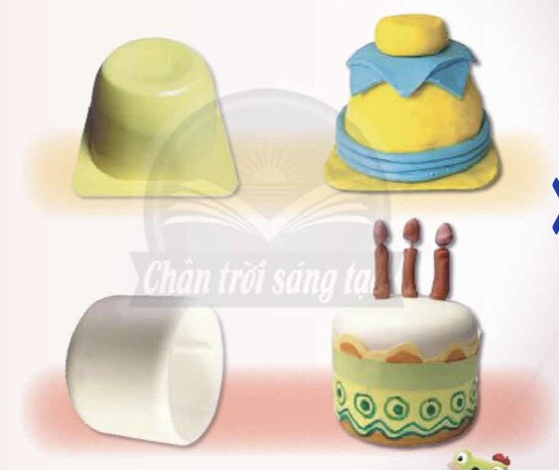
VẬN DỤNG- PHÁT TRIỂN
Quan sát hình và cho biết có thể tạo chiếc bánh bằng vật liệu nào khác ?

